Slide 1
Photoshop CS2
beni

Slide 2
Ausschneiden von bildern
Es gibt verschiedene ausschneide möglickeiten
1: Lasso werkzeug,das Lasso werkzeug ist eine komplet manuele ausschneide opption. Man zieht eine hrobe linie.
2:polygon-Lasso-Werkzeug, ist eine semi manuele art des ausschneidens.man setzt punkte die automatisch verbunden werden.
3:Magnetisches-Lasso-Werkzeug, ist eine semi manuele art des ausschneiend . Man zieht grob um das objekt herum und es passt sich automatisch an.

Slide 3
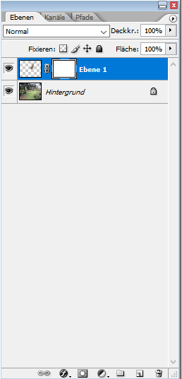
In andere bilder einfügen
Einfach mit nach dem einkreisen mit dem Cursor in das andere Bild ziehen.
Anschließend eine ebenen Maske erstellen und mit schwarz den überschlüssigen teil auszeichnen.

Slide 4
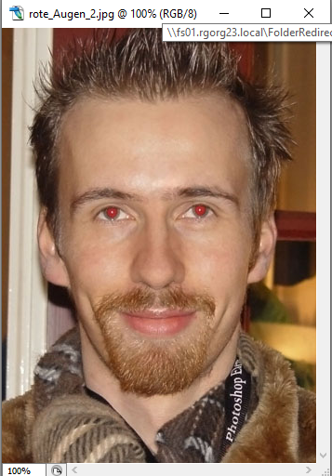
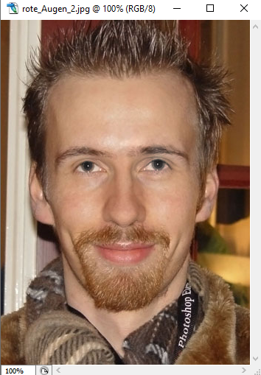
Rote Augen entfernen
Mit dem Rote Augen entfernen Werkzeug kann man den roten efekt in den augen entfernen der bei einem bild entstehen kann.
Einfach auf die augen klicken.

